Slide 1

샬롬
현대교회
어린이교회
초등부

Slide 2



Slide 3



샬롬샬롬 인사해요
옆에 있는 친구와
샬롬샬롬 인사해요
주님의 평화가 가득하길

Slide 4
나를 사랑하시는 주님
너를 사랑하시는 주님
매일 매일 우리 안에
주님의 사랑 기쁨
주님의 평화가 가득하길

Slide 5
주님 안에 숨겨진
보물 찾기 해봐요
가장 귀한 보물인
영원한 생명 찾아요

Slide 6
믿는 자는 누구나
하늘 나라 가지요
죽음 권세 이기고
영원토록 살 수 있지요

Slide 7
그대는 찾았나요
그 귀한 보물을
십자가 안에 있는
놀라운 보물을

Slide 8
모두에게 자랑해요
그 귀한 보물을
십자가 안에 있는
그 보물을

Slide 9
예수 부활하셨다
죽음을 이기셨네
기쁨의 노래를 해요
예수 부활하셨다
우리를 구원하신
예수님 이름 찬양해

Slide 10
예수 부활하셨다
어둠을 이기셨네
기쁨의 노래를 해요
예수 부활하셨다
사망 권세 이기신
예수님 높여 찬양해

Slide 11
언제나 주님
내 곁에 함께 하시죠
다시 사신 주의 이름 찬양
예수님을 찬양

Slide 12
예수 부활하셨다
죽음을 이기셨네
기쁨의 노래를 해요
예수 부활하셨다
우리를 구원하신
예수님 이름 찬양해

Slide 13
예수 부활하셨다
어둠을 이기셨네
기쁨의 노래를 해요
예수 부활하셨다
사망 권세 이기신
예수님 높여 찬양해

Slide 14
언제나 주님
내 곁에 함께 하시죠
다시 사신 주의 이름 찬양
예수님을 찬양

Slide 15
주의 이름을 찬양함이
내게 기쁨이 됩니다
주의 사랑을 노래함이
내게 기쁨이 됩니다

Slide 16
마음 가득 주를 기뻐하며
마음 깊이 주께 감사하며
나의 주님을 찬양함이
가장 큰 기쁨이 됩니다

Slide 17
2022년 4월 24일 어린이 예배
오늘은 부활절
두번째 주일 입니다

Slide 18

사도신경
전능하사 천지를 만드신
하나님 아버지를 내가 믿사오며,
그 외아들 우리 주
예수 그리스도를 믿사오니,

Slide 19
사도신경
이는 성령으로 잉태하사
동정녀 마리아에게 나시고,
본디오 빌라도에게 고난을 받으사,
십자가에 못박혀 죽으시고,
장사한 지 사흘 만에 죽은 자
가운데서 다시 살아나시며,

Slide 20
사도신경
하늘에 오르사,
전능하신 하나님 우편에 앉아
계시다가, 저리로서 산 자와
죽은 자를 심판하러 오시리라.

Slide 21
사도신경
성령을 믿사오며, 거룩한 공회와,
성도가 서로 교통하는 것과,
죄를 사하여 주시는 것과,
몸이 다시 사는 것과,
영원히 사는 것을 믿사옵나이다.
아멘

Slide 22
예수 부활하셨다
죽음을 이기셨네
기쁨의 노래를 해요
예수 부활하셨다
우리를 구원하신
예수님 이름 찬양해

Slide 23
예수 부활하셨다
어둠을 이기셨네
기쁨의 노래를 해요
예수 부활하셨다
사망 권세 이기신
예수님 높여 찬양해

Slide 24
언제나 주님
내 곁에 함께 하시죠
다시 사신 주의 이름 찬양
예수님을 찬양

Slide 25

대표기도
송예권 어린이

Slide 26

성경봉독
예레미야
28장 9절

Slide 27

성경봉독- 예레미야 28장
9 평화를 예언하는 선지자는 그 예언자의 말이 응한 후에야 그가 진실로 여호와께서 보내신 선지자로 인정받게 되리라 - 아멘-

Slide 28
2 vs 70
설교
지하람 전도사님

Slide 29
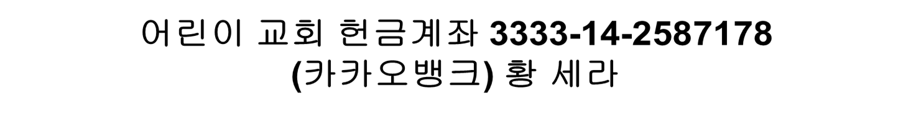
주의 이름을 찬양함이
내게 기쁨이 됩니다
주의 사랑을 노래함이
내게 기쁨이 됩니다

Slide 30
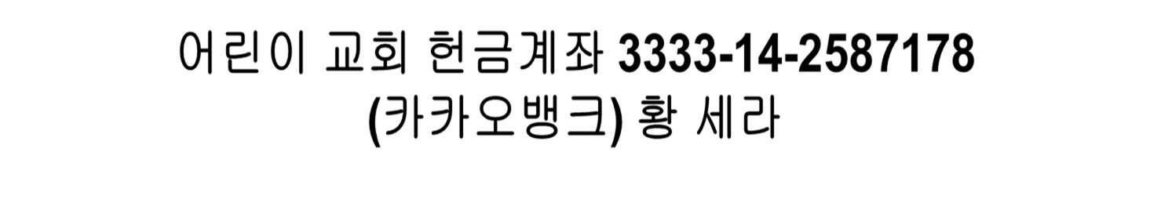
마음 가득 주를 기뻐하며
마음 깊이 주께 감사하며
나의 주님을 찬양함이
가장 큰 기쁨이 됩니다

Slide 31
헌금기도
한유은 어린이

Slide 32


Slide 33
광 고
사순절 기간 미션 수행 결과입니다.
(21명 어린이 참여 / 6회 : 4명, 5회 : 5명, 4회 이하 : 12명)
2. 송효권 선생님의 군생활을 축복합니다.
3. 5학년 담임 박수경 선생님을 소개합니다.
4. 굿네이버스 새 결연 아동 미스티 카툰을 위해 기도해 주세요
5. 오늘 공과공부는 “2단원3과 : 2 vs 70” 입니다.
6. 어린이주일(5월1일) 예배위원은 사회 한태순 선생님, 대표기도 문성윤 어린이, 헌금기도 박시원 어린이 입니다.
Notes:
마우스 오른쪽 클릭 후 텍스트편집(문자열추가) 버튼 누른후 텍스트 삽입 바랍니다

Slide 34

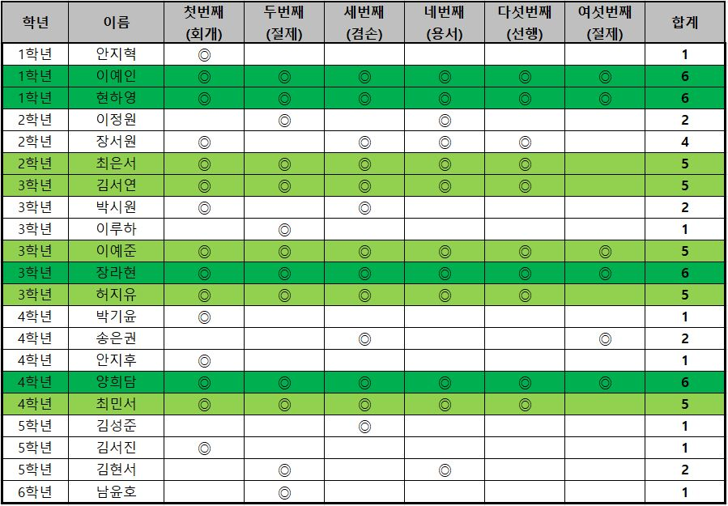
칭찬합니다! –사순절 미션 수행-

Slide 35
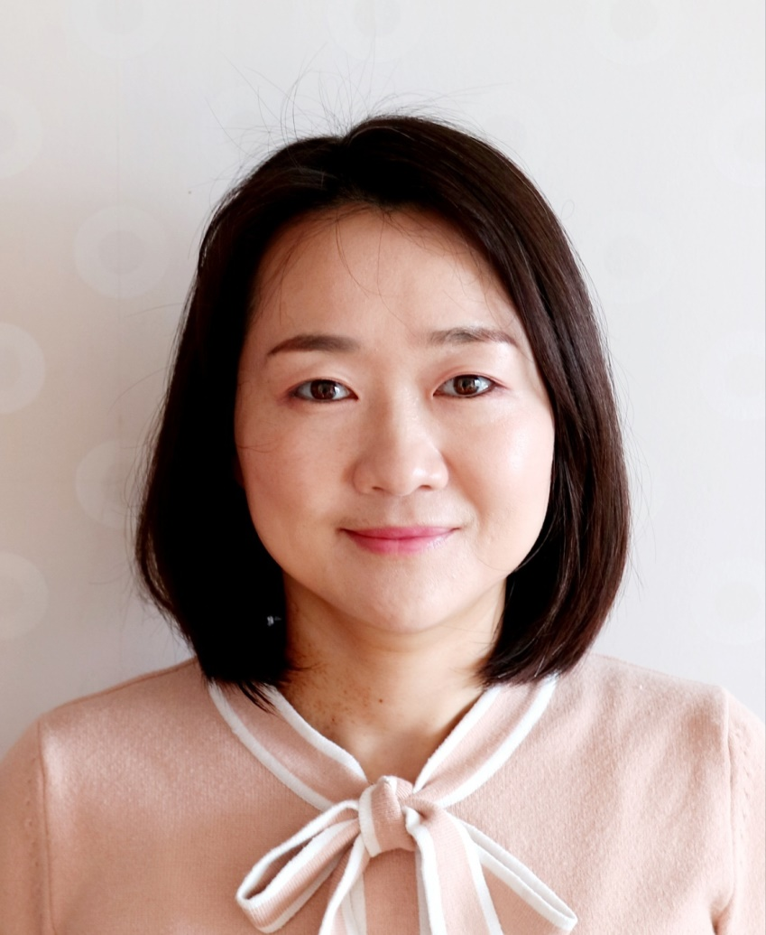
5학년 박수경 선생님을 소개합니다.

Slide 36
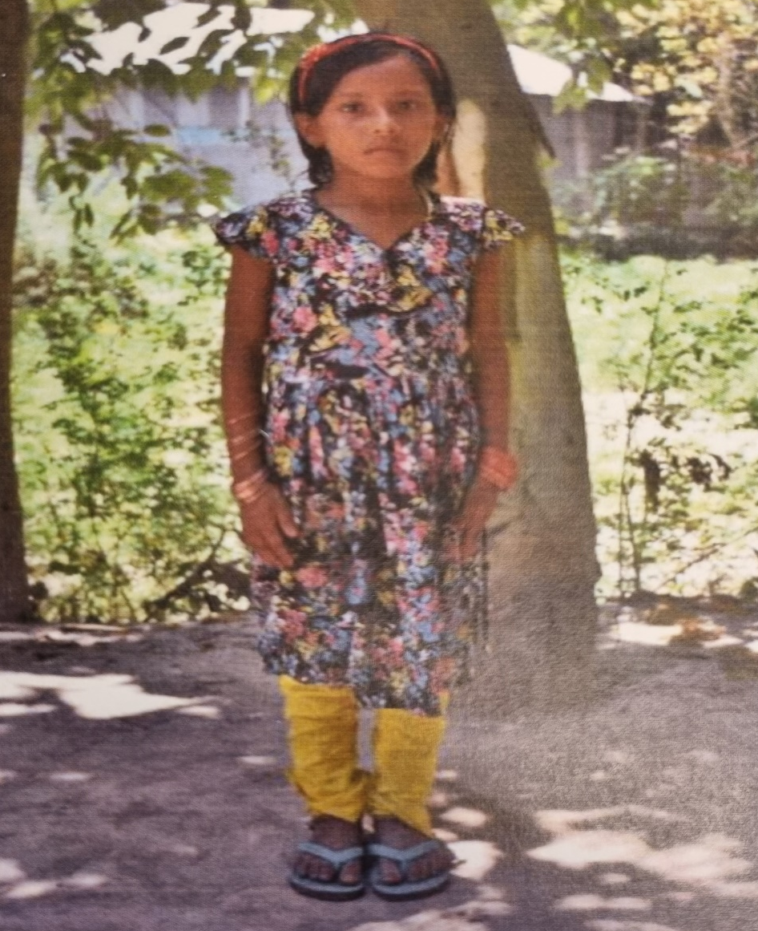
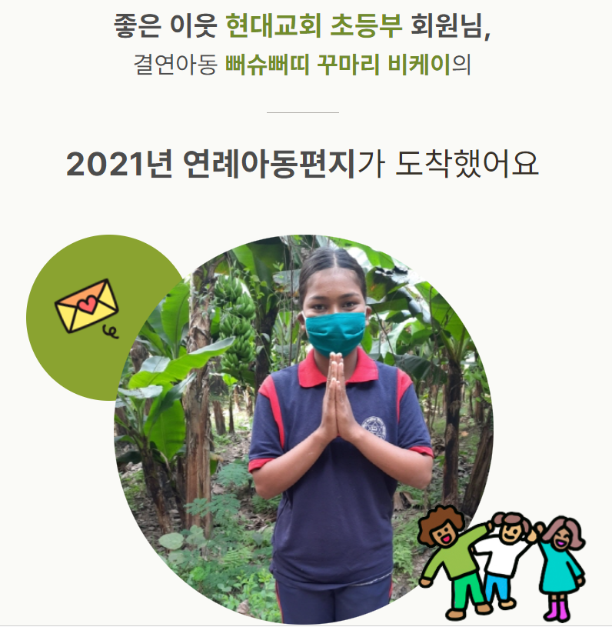
뻐쓔뻐띠 꾸마리 비케이
미스티 카툰 (2014/04/27)
- 방글라데시 -

Slide 37
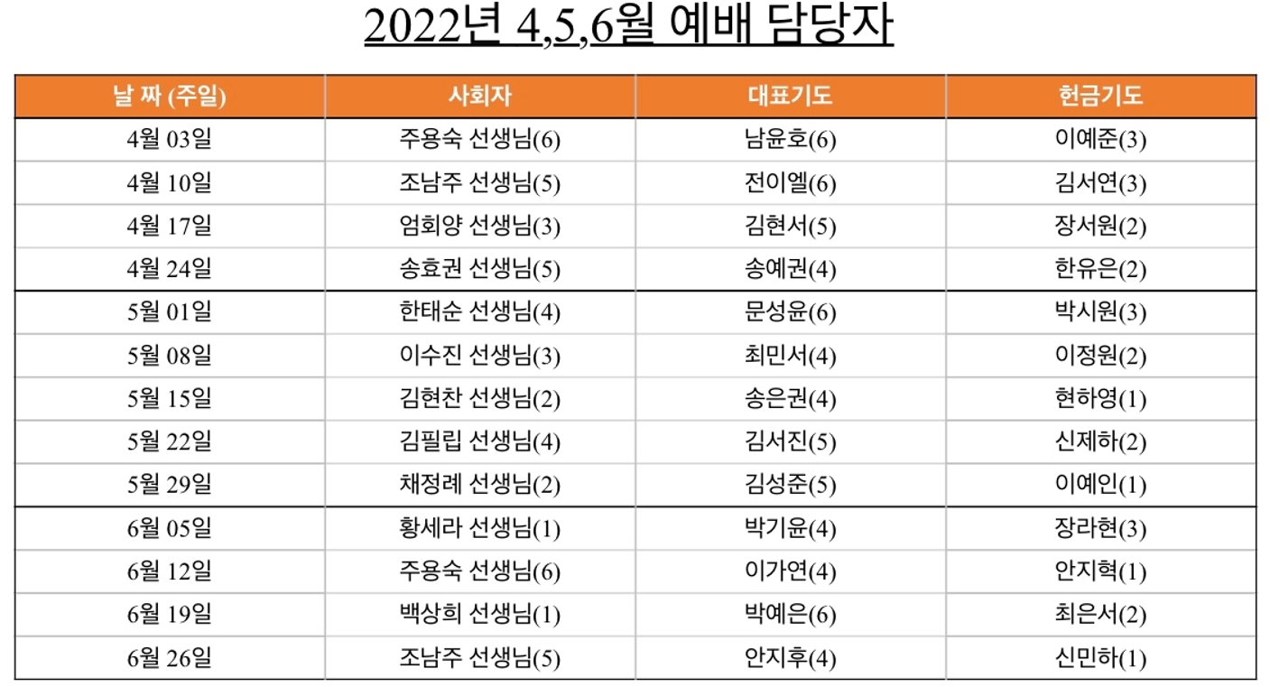
4월, 5월, 6월 예배 위원
종려주일 성만찬 통합 예배

Slide 38
주기도문
하늘에 계신 우리 아버지여,
이름이 거룩히 여김을 받으시오며,
나라가 임하시오며,
뜻이 하늘에서 이루어진 것같이
땅에서도 이루어 지이다.

Slide 39
주기도문
오늘 우리에게 일용할 양식을 주시옵고,
우리가 우리에게 죄 지은 자를
사하여 준 것같이
우리 죄를 사하여 주시옵고,

Slide 40
주기도문
우리를 시험에 들게 하지 마시옵고,
다만 악에서 구하시옵소서.
나라와 권세와 영광이 아버지께
영원히 있사옵나이다. 아멘.

Slide 41

현대교회
어린이교회
초등부
한 주간
배운 말씀대로
승리하고
다음 주일에
만나요
하나님께
영광을~

